Slide 1
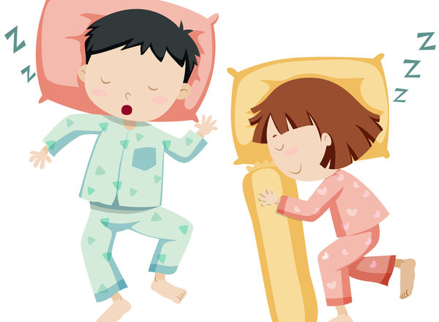
Υπνοσ & υγεια
Λυδία Στεφανή

Slide 2
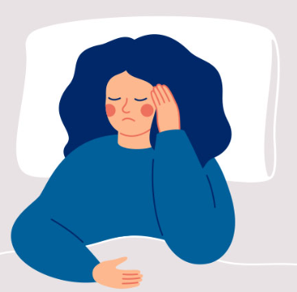
Ο ύπνος είναι μια βασική λειτουργία που επιτρέπει στο σώμα και το μυαλό να επαναφορτιστούν, αφήνοντάς μας ανανεωμένους και σε εγρήγορση όταν ξυπνάμε. Ένας σωστός ύπνος βοηθά επίσης το σώμα να παραμείνει υγιές και να αποτρέψει ασθένειες. Χωρίς αρκετό ύπνο, ο εγκέφαλος δεν μπορεί να λειτουργήσει σωστά. Αυτό μπορεί να βλάψει τις ικανότητές για συγκέντρωση, καθαρή σκέψη και επεξεργασία των αναμνήσεων.
Οι περισσότεροι ενήλικες χρειάζονται από επτά έως εννέα ώρες νυχτερινό ύπνο. Τα παιδιά και οι έφηβοι χρειάζονται πολύ περισσότερο ύπνο, ιδιαίτερα εάν είναι μικρότερα των πέντε ετών. Τα προγράμματα εργασίας, οι καθημερινοί στρεσογόνοι παράγοντες, ένα ενοχλητικό περιβάλλον στη κρεβατοκάμαρα και οι ιατρικές παθήσεις μπορούν όλα να μας εμποδίσουν από το να κοιμηθούμε αρκετά. Η υγιεινή διατροφή και οι θετικές συνήθειες του τρόπου ζωής μπορούν να βοηθήσουν στην εξασφάλιση επαρκούς ποσότητας ύπνου κάθε βράδυ – αλλά για ορισμένους, η χρόνια έλλειψη ύπνου μπορεί να είναι το πρώτο σημάδι μιας διαταραχής ύπνου.

Slide 3
Η επιστήμη πίσω από τον ύπνο
Ένα εσωτερικό «ρολόι σώματος» ρυθμίζει τον κύκλο του ύπνου, ελέγχοντας πότε αισθάνεστε κουρασμένοι και έτοιμοι για ύπνο ή ανανεωμένοι και σε εγρήγορση. Αυτό το ρολόι λειτουργεί με έναν 24ωρο κύκλο γνωστό ως κιρκάδιο ρυθμό. Αφού ξυπνήσετε από τον ύπνο, θα κουράζεστε σταδιακά, κατά τη διάρκεια της ημέρας. Αυτά τα συναισθήματα θα κορυφωθούν το βράδυ πριν από τον ύπνο.
Καθώς το φυσικό φως εξαφανίζεται το βράδυ, το σώμα απελευθερώνει τη μελατονίνη, μια ορμόνη που προκαλεί υπνηλία. Όταν ο ήλιος ανατέλλει το πρωί, το σώμα απελευθερώνει την ορμόνη που είναι γνωστή ως κορτιζόλη η οποία προάγει την ενέργεια και την εγρήγορση.

Slide 4
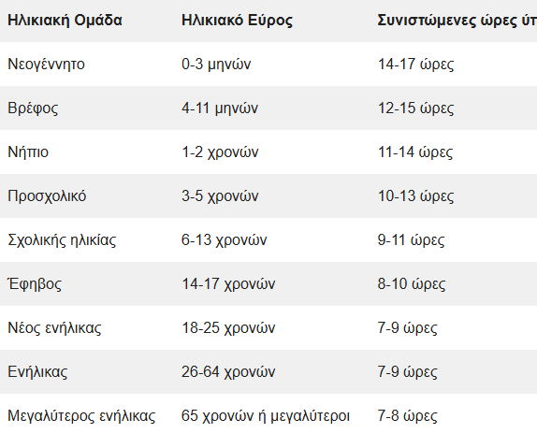
Πόσο ύπνο χρειάζονται οι άνθρωποι;

Slide 5
Η σημασία του να κοιμάστε αρκετά
Για τους περισσότερους ενήλικες, χρειάζονται τουλάχιστον επτά ώρες ύπνου κάθε βράδυ για τις σωστές γνωστικές και συμπεριφορικές λειτουργίες. Ο ανεπαρκής ύπνος μπορεί να οδηγήσει σε σοβαρές επιπτώσεις. Μερικές μελέτες έχουν δείξει ότι η στέρηση ύπνου αφήνει τους ανθρώπους ευάλωτους σε κενά προσοχής, μειωμένη γνωστική ικανότητα, καθυστερημένες αντιδράσεις και αλλαγές στη διάθεση.
Έχει επίσης προταθεί ότι οι άνθρωποι μπορούν να αναπτύξουν ένα είδος ανοχής στη χρόνια στέρηση ύπνου. Παρόλο που ο εγκέφαλος και το σώμα δυσκολεύονται λόγω έλλειψης ύπνου, μπορεί οι ίδιοι να μην αντιλαμβάνονται τις ελλείψεις τους, επειδή ο λιγότερος ύπνος τους φαίνεται φυσιολογικός. Επιπλέον, η έλλειψη ύπνου έχει συνδεθεί με υψηλότερο κίνδυνο για ορισμένες ασθένειες και ιατρικές καταστάσεις. Αυτά περιλαμβάνουν την παχυσαρκία, τον διαβήτη τύπου 2, την υψηλή αρτηριακή πίεση, τις καρδιακές παθήσεις, το εγκεφαλικό επεισόδιο, την κακή ψυχική υγεία και τον πρόωρο θάνατο.

Slide 6
Συμβουλές για να βελτιωθεί ο ύπνος σας
Καθορίστε μια ρεαλιστική ώρα ύπνου και κοιμηθείτε αυτή την ώρα κάθε βράδυ, ακόμη και τα Σαββατοκύριακα.
Διατηρήστε άνετες ρυθμίσεις θερμοκρασίας και χαμηλά επίπεδα φωτισμού στην κρεβατοκάμαρά σας.
Διατηρήστε ένα άνετο περιβάλλον ύπνου διασφαλίζοντας ότι έχετε το καλύτερο στρώμα, τα καλύτερα μαξιλάρια και τα καλύτερα σεντόνια για τις προτιμήσεις ύπνου και τον σωματότυπο σας.
Σκεφτείτε μια «απαγόρευση οθόνης» σε τηλεοράσεις, υπολογιστές και tablet, κινητά τηλέφωνα και άλλες ηλεκτρονικές συσκευές στην κρεβατοκάμαρά σας.
Αποφύγετε την καφεΐνη, το αλκοόλ και τα μεγάλα γεύματα τις ώρες πριν τον ύπνο.
Αποφύγετε το κάπνισμα οποιαδήποτε στιγμή της ημέρας ή της νύχτας.
Ασκηθείτε κατά τη διάρκεια της ημέρας. Αυτό μπορεί να σας βοηθήσει να χαλαρώσετε το βράδυ και να προετοιμαστείτε για ύπνο.

Slide 7
ΕΥΧΑΡΙΣΤΩ ΓΙΑ ΤΗΝ ΠΡΟΣΟΧΗ ΣΑΣ!!!

